Slide 1
На кухні
https://youtu.be/7xHKFNA5OSI
Перейдіть за посиланням та перегляньте відеоурок

Slide 2
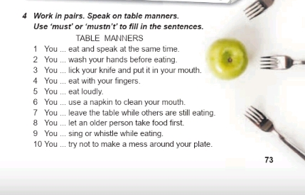
Домашня робота

